Slide 1
ПРЕЗЕНТАЦИЯ
ЛЕПКА «ИНДЮК»
ДЛЯ ДЕТЕЙ ПОДГОТОВИТЕЛЬНОЙ ГРУППЫ
ПОДГОТОВИЛИ ВОСПИТАТЕЛИ
МЯСИНА О.В. И ГРИНИНА Л.Г.

Slide 2
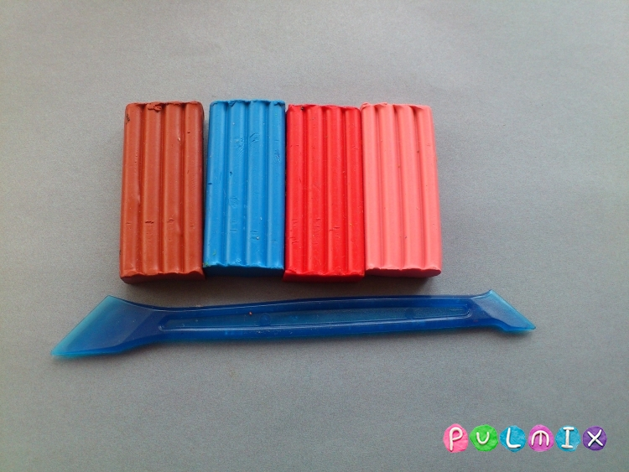
Подберите нужные оттенки и подготовьте стеку для плодотворной и интересной работы.

Slide 3
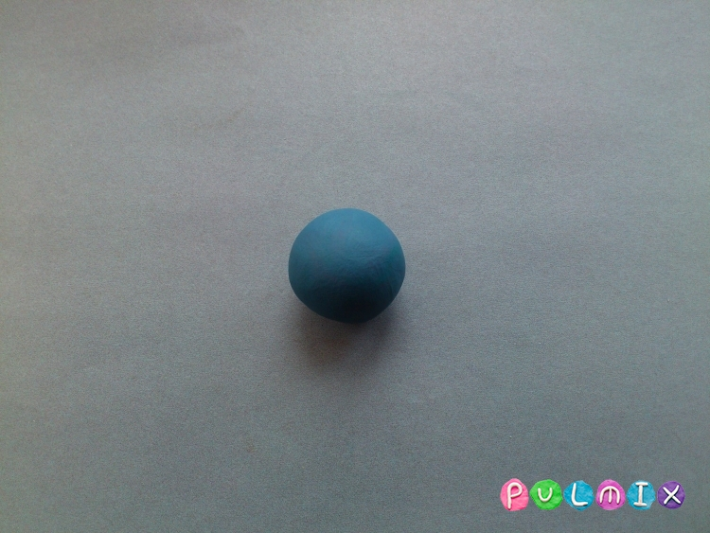
Скатайте начальный синий или фиолетовый шарик. Это будет центральная часть фигурки домашней птицы – туловище. Его размер, как раз, и будет определять параметры поделки.

Slide 4
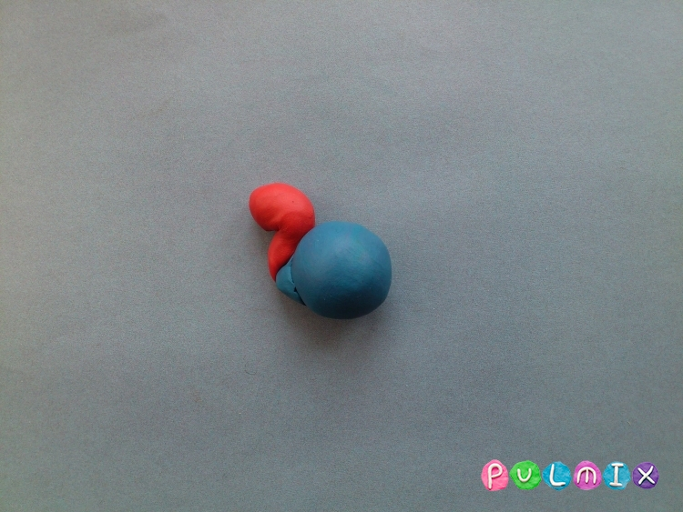
Прикрепите к шарику синий выступ, а к нему – красную шею и голову, вытянув кусочек красного пластилина.

Slide 5
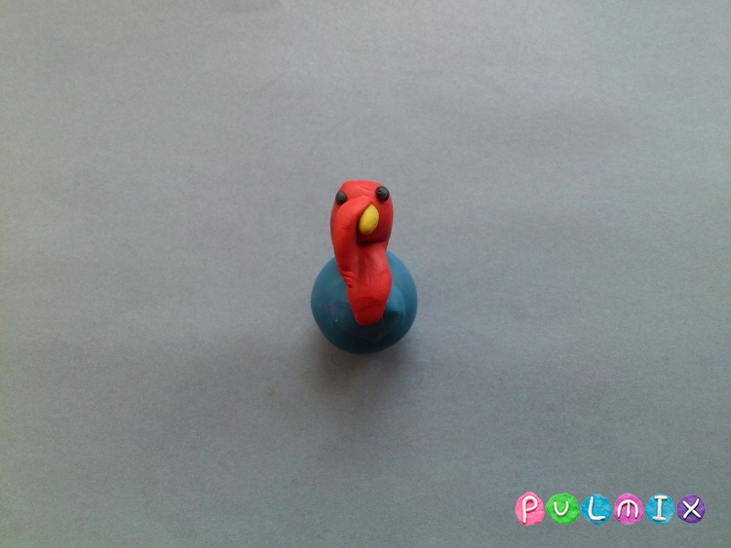
Оформите лицевую часть – прикрепите глаза, клюв и красный длинный отросток около клюва.

Slide 6
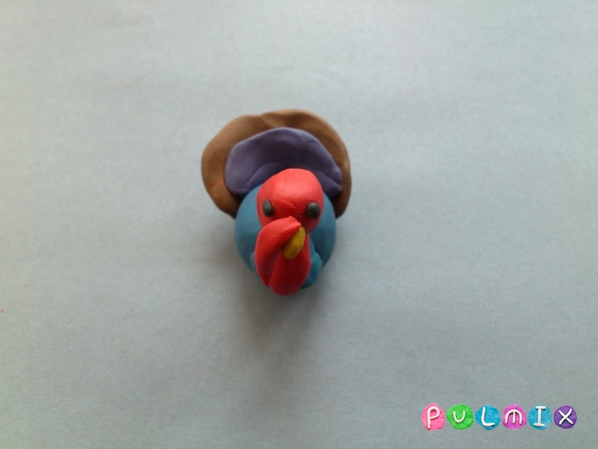
К задней части шарообразного туловища прикрепите две лепешки – коричневую и фиолетовую, чтобы получить хвост.

Slide 7
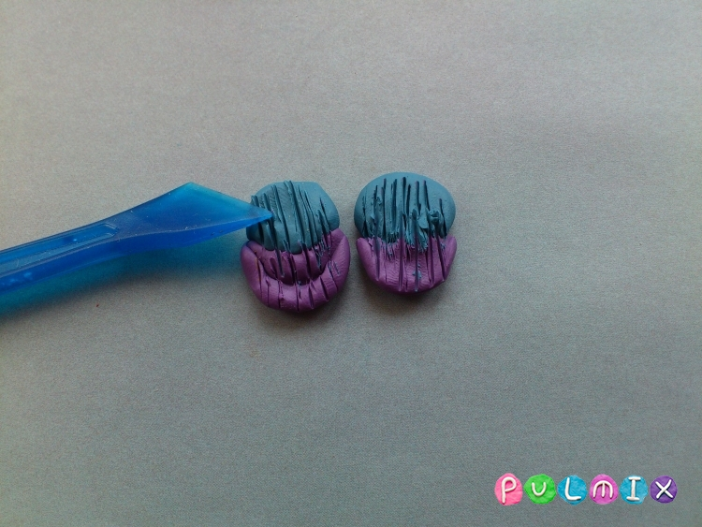
Налепите друг на друга (немного сместив) синюю и фиолетовую лепешки. Нанесите стекой насечки по всей поверхности.

Slide 8
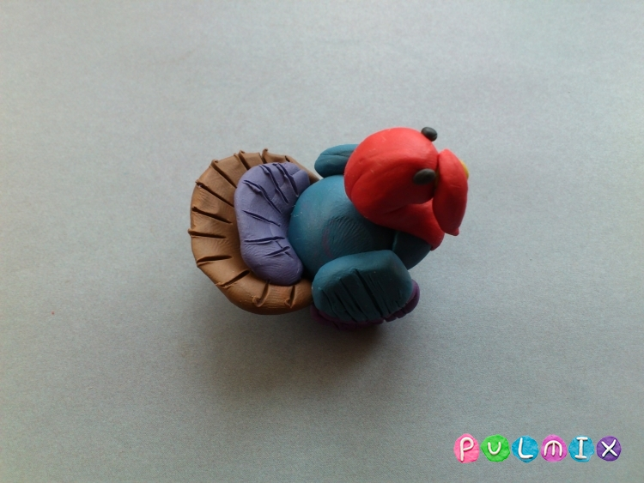
Сделайте хвост пышным с помощью стеки. Прикрепите крылья по бокам от туловища, направив их вниз.

Slide 9
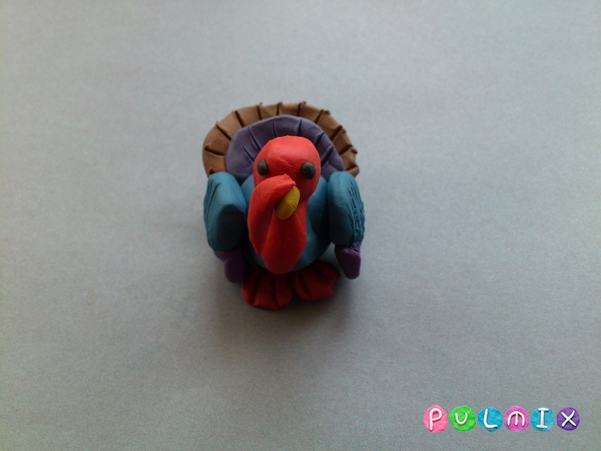
Напоследок, прикрепите красные лапки к брюшку фигурки, чтобы закончить облик индюка.

Slide 10
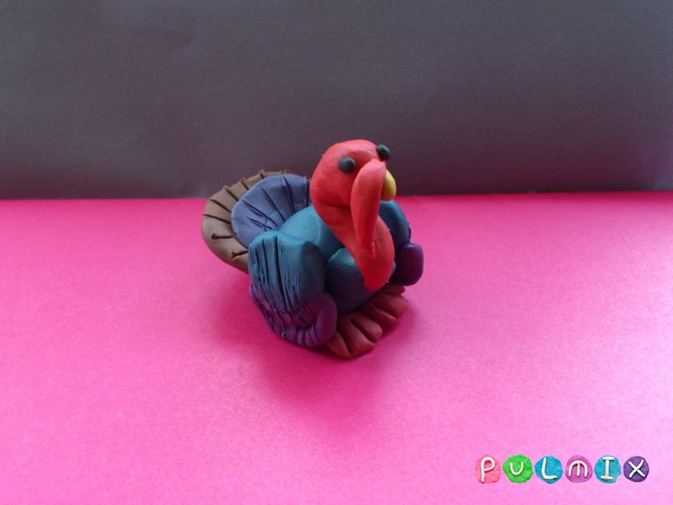
Пышный индюк из пластилина готов, он будет смотреться так же гармонично, если добавить зеленые и желтые краски.

Slide 11
СПАСИБО
ЗА
ВНИМАНИЕ!

